Slide 1


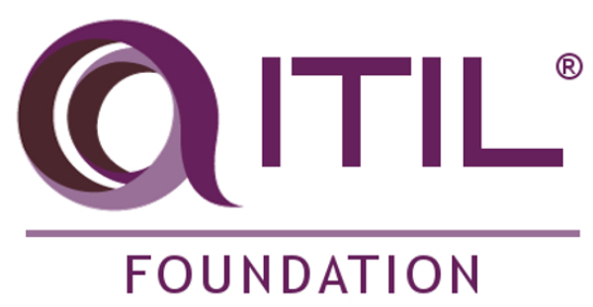
Par Arnaud Want
Notes:
1

Slide 2
Définition :
ITIL (pour « Information Technology Infrastructure Library », ou « Bibliothèque pour l'infrastructure des technologies de l'information » en français) est un ensemble d'ouvrages recensant les bonnes pratiques (« best practices ») du management du système d'information.
Rédigée à l'origine par des experts de l'Office public britannique du Commerce (OGC), ITIL a fait intervenir à partir de sa version 3 des experts issus de plusieurs entreprises de services telles qu'Accenture, Ernst & Young, Hewlett-Packard, Deloitte, BearingPoint, CGI ou PriceWaterhouseCoopers.
Après un développement essentiellement européen jusqu'à la fin des années 1990, ITIL s'est implanté sur le marché nord-américain via des entreprises de conseil en transformation des systèmes d'information.
Les recommandations d'ITIL positionnent des blocs organisationnels et des flux d'informations. De nombreux logiciels d'exploitation informatique sont conformes à ces recommandations.
Source Wikipédia
Notes:
2

Slide 3
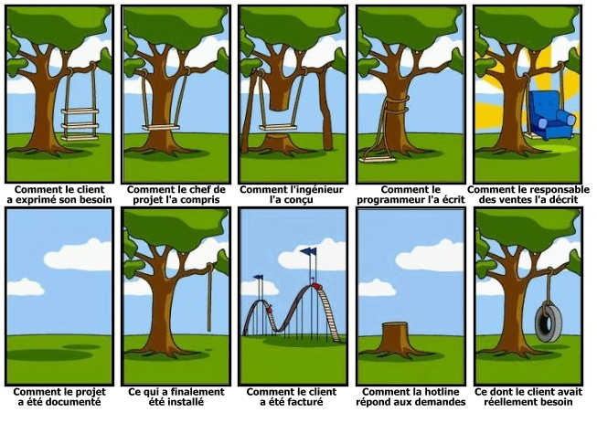
Concrètement !
ITIL est un référentiel méthodologique très large qui aborde les sujets suivants :
- Comment organiser un système d'information ?
- Comment améliorer l'efficacité du système d'information ?
- Comment réduire les risques ?
- Comment augmenter la qualité
des services informatiques ?
Notes:
3

Slide 4
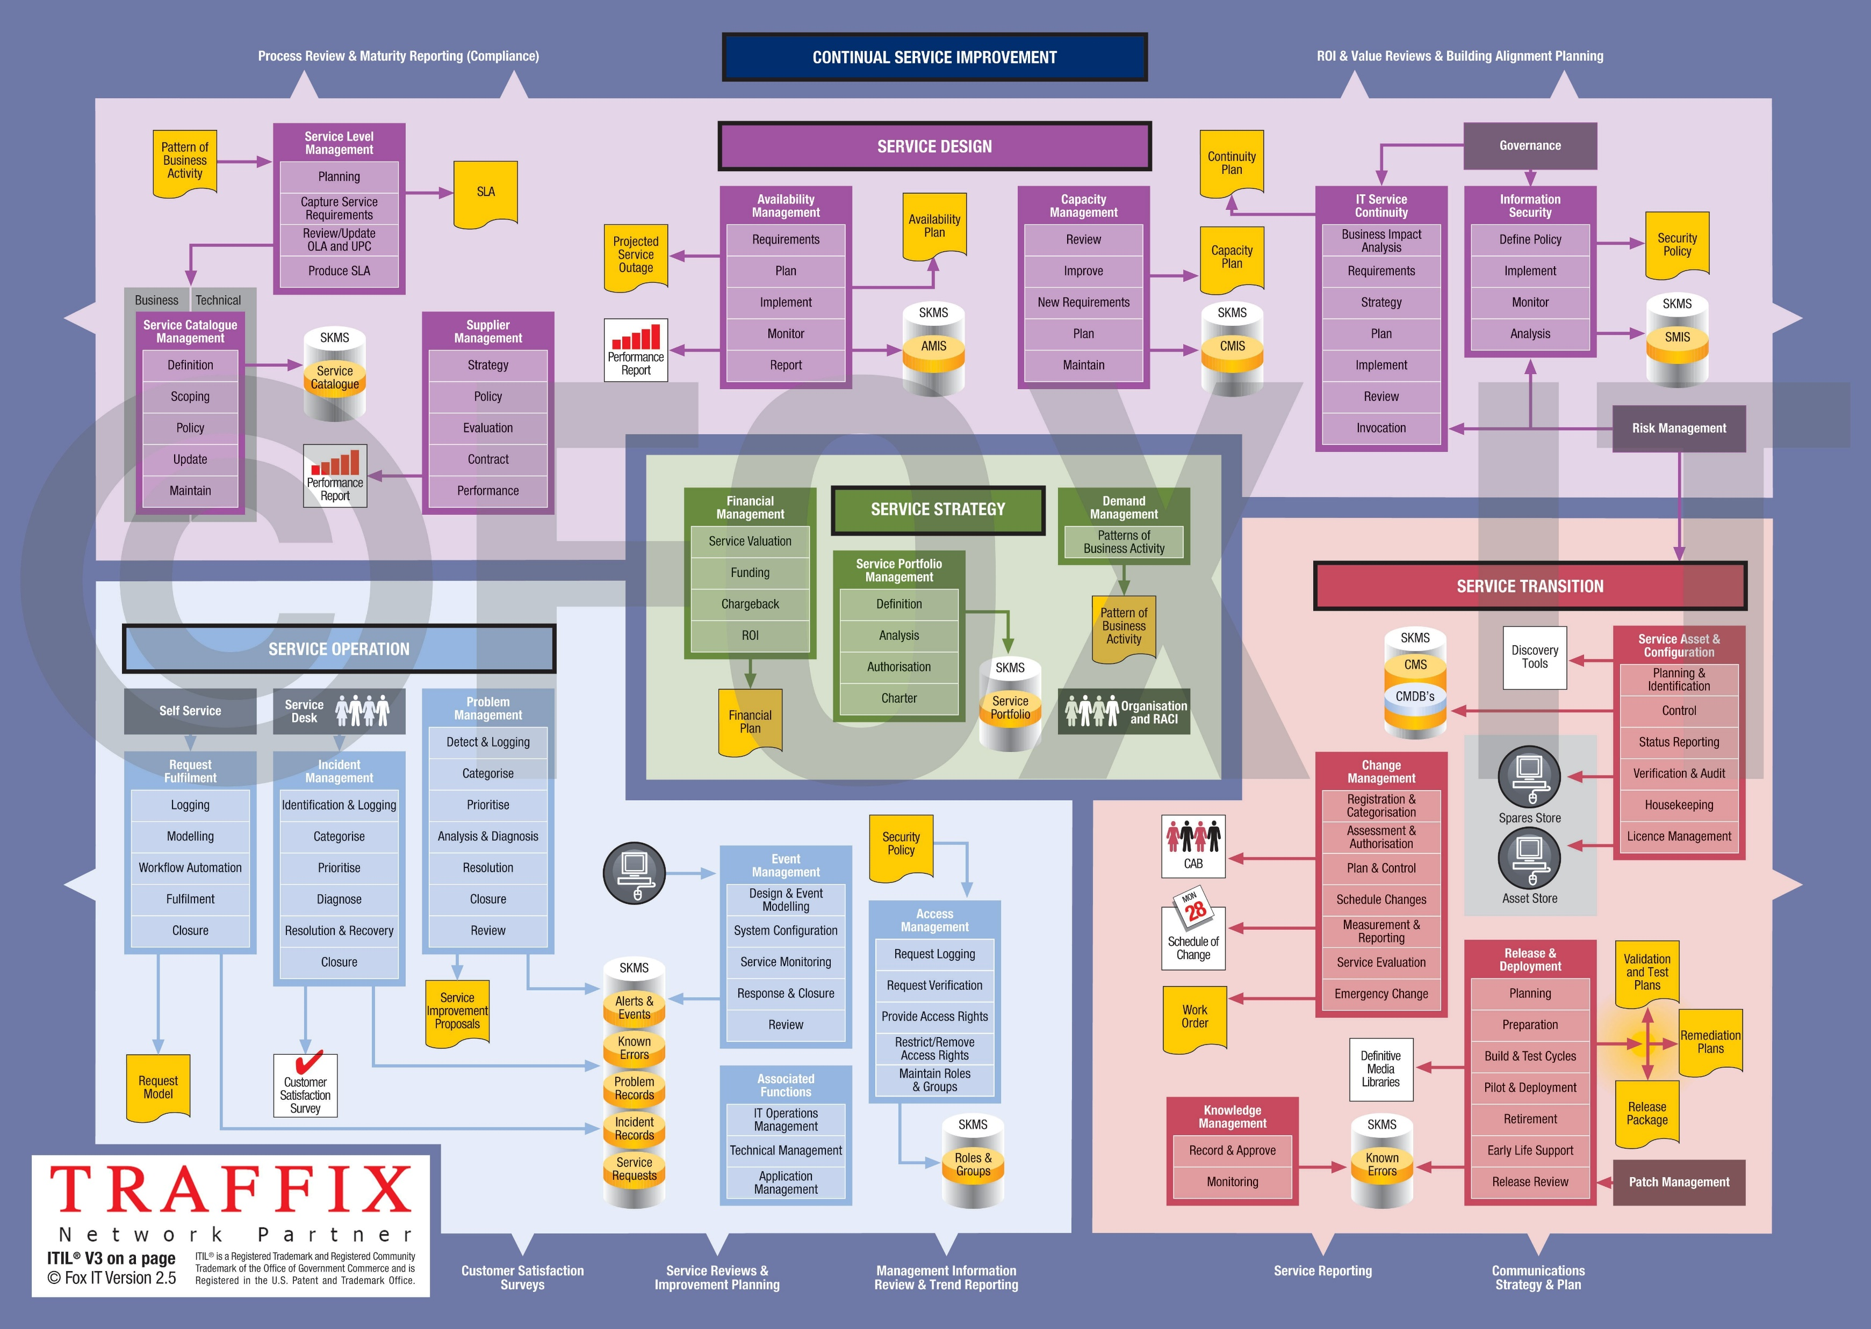
En image
Notes:
4

Slide 5
Le cycle de vie d’un Service
Stratégie des Services
Conception des Services
Transition des Services
Exploitation des services
Amélioration continue
Stratégie pour les Services
Coordination de la conception
Planification et support de transi.
Gestion des évènements
Processus d’amélioration
Gestion Financière
Gestion du catalogue
Gestion des changements
Gestion des incidents
Portefeuille des Services
Gestion niveaux de service
Gestion des actifs des Services
Gestion des problèmes
Gestion de la demande
Gestion de la capacité
Gestion des déploiements
Gestion des demandes Serv.
Gestion du Business (rel)
Gestion de la disponibilité
Valorisation et tests des Services
Gestion des accès
Gestion de la continuité
Evaluation du changement
Fonctions
Gestion de la sécurité
Gestion des connaissances
Gestion des fournisseurs
Notes:
5

Slide 6
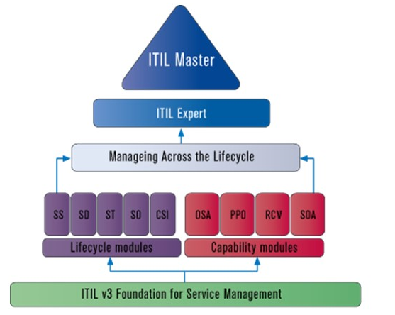
Pour conclure
ITIL est vaste !
Bien que les développeurs ne sont pas en première ligne avec ITIL, il s’agit d’un outil qui est encore très demandé pour ceux et celles qui envisagent de s’orienter vers la gestion de projets.
Afin de maîtriser l’outil, il existe des centres de formation/certification qui vous permettent d’acquérir les bonnes pratiques et ainsi permettre de démontre votre capacité à les utiliser.
Actuellement, nous sommes à la Version 4 du réfrentiel.
Notes:
6

Slide 7
Merci pour votre attention
Notes:
7

